Slide 1
Internet-naučeno
Matea Prusina,8.a

Slide 2
Ostale internetske usluge
Najpopularnije usluge interneta:www(World Wide Web) usluga i e-mail/webmail (e-pošta)
Mozaiku pojmova možemo mijenjati dizajn uz pomoć gumba Randomize,Mozaik možemo ispisati uz pomoć gumba Print ,otvoriti ga u novom prozoru ili spremiti u javnu galeriju.

Slide 3
Kategorije web-alata i usluga
Alati ili usluge:
Za dijeljenje fotografija (Flickr)
Za suradnju na izradi dokumenata (Wiki) , izradu tablica i web-str.
Za mrežne zajednice (Facebook,Myspace,Twitter)
Za multimediju: podcastovi,streaming,dijeljenje videa (Youtube) izrada i publiciranje filmova
Za upravljanje učenjem (Moodle)
Za komunikaciju (Skype,Hangouts)

Slide 4
DRUŠTVENE MREŽE

Slide 5
Društvene mreže
Prednosti:
Besplatan pristup i neograničena mogućnost povezivanja s drugima.
Stvarajući vlastiti profil,korisnici stječu nove prijatelje i povezuju se s onima s kojima su izgubili kontakt.
Korisnici se mogu jače povezati s ljudima s kojima se u stvarnom svijetu ne stižu sresti ili s kojima su profesionalno povezani.
Identitet i aktivnosti osobe podijeljeni su i organizirani na dva polja : u stvarnom,realnom životu i virtualnom prostoru. To je istodobno i pozitivna i negativna strana društvenih mreža.
Nedostatci
Opasnosti od zloupotrebe,krađe identiteta,smanjena mogućnost,zaštite privatnosti,zloupotreba podataka iznesenih na mreži
Korisnici kreiranjem svojih profila dolaze u opasnost da stvarne kontakte s prijateljima zamijene virtualnim kontaktima.

Slide 6
Najpopularnije društvene mreže:
Facebook
WhatsApp
Instagram
Snapchat

Slide 7
Facebook
Facebook je internetska društvena mreža koju je 2004. godine osnovao Mark Zuckerberg, bivši student Harvarda. U svojim početcima Facebook je bio namijenjen samo studentima sveučilišta na Harvardu koji su tim putem mogli međusobno komunicirati i razmjenjivati informacije. Kasnije, mnoga druga sveučilišta, srednje škole i velike kompanije diljem svijeta priključile su se mreži.

Slide 8
Web blog
Prednosti:
postojeći besplatan softver
činjenica kako je web blog pristupačan korisnicima
jednostavna i brza zarada
velika fleksibilnost kod dizajna i upotrebe
pri osmišljavanju weblogova ,bilo da to čini pojedinac ili grupa potiče se:
Naziv web blog osmislio je Jorn Barger još 1997,,međutim češće se koristi kraći oblik naziva- blog.

Slide 9
Glogster
Giogster je popularan alat web 2.0 za izradu multimedijalnih postera tzv. glogova.
Možemo ga pronaći na www.glogster.com, odnosno na edu.glogster.com.
Glogster nije potrebno instalirati na svom računalu,već je dovoljna registracija i stvaranje profila.

Slide 10
Wiki
Wiki je suradnički alat,tj,primjer društvenog softvera namijenjenog zajedničkom rađu skupine korisnika. Omogućuje ravnopravno sudjelovanje svih sudionika procesa u dodavanju,brisanju i uređivanju sadržaja .
Mogu imati unutarnju hijerarhiju članstva radi kontrole dodavanja tekstova/informacija.
Otvaranje wiki-računa na www.wikispaces.com

Slide 11
Chat
Chat je oblik komunikacije dvaju ili više korisnika putem računala i računalne mreže u realnom vremenu (real-time). Radi se o vrlo kratkim porukama koje korisnik vidi čim ih njegov sugovornik pošalje (obično pritiskujući tipku Enter).
Najpoznatije aplikacije za chat su: Windows Live Messenger ,Skype, Yahoo!, Messenger, ICQ, Google Talk

Slide 12
VOIP
VoIP je skraćenica od eng. složenice Voice over Internet Protocol i ime je za komunikacijsku tehnologiju koja omogućava prijenos zvučne komunikacije preko internetske mreže. Tehnologija je postala popularna razvojem širokopojasnog interneta, jer u većini slučajeva omogućava besplatno telefoniranje.

Slide 13
Skype-najpoznatiji program Voip-a
Skype je poznati VoIP i instant messaging program, tj. program za brzo internetsko dopisivanje i platforma. Također, moguće je pokretati i video pozive. Moguća je i razmjena podataka (datoteka), slanje kontakata, slanje novca na račun, mijenjanje izgleda prozora, mijenjanje slike za prikaz,uspostava kontakta mijenjanje zvukova itd.

Slide 14
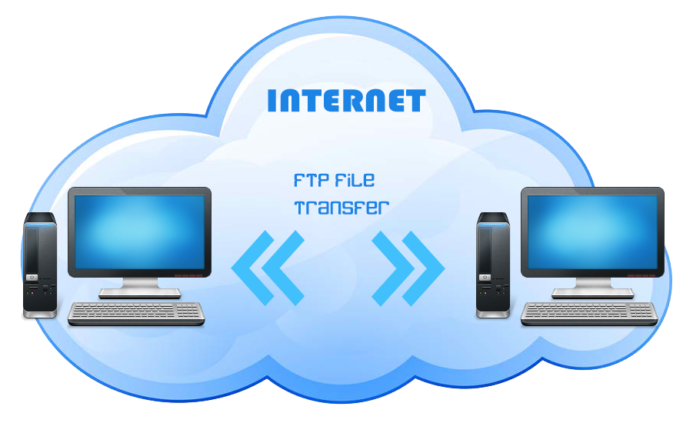
Ftp(File transfer protocol)
File Transfer Protocol (FTP) je standardni mrežni protokol koji se koristi za premještanje datoteka s jednog hosta na drugi putem mreže temeljene na TCP-u, kao što je Internet.
FTP je sagrađen na korisničko-serverskoj arhitekturi te koristi odvojeno nadzornu i podatkovnu vezu između korisničkog računala i servera.

Slide 15
Telnet
Telnet je mrežni protokol unutar IP grupe protokola koji se koristi na Internetu ili u lokalnim mrežama. Namjena ovog protokola je uspostava dvosmjernog 8-bitnog komunikacijskog kanala između dva umrežena računala
Jedan od takvih programa je Team Viewer.

Slide 16
Davatelj usluga na internetu
ISP (Internet Service provider) – tvrtke koje se bave uslugom davanja pristupa internetu. Nazivamo ih davateljima usluga na internetu
Pristup internetu – otvaranje korisničkog računa kod nekog ISP-a
Udomljavanje web stranica - smještanje web stranica na web poslužitelj
Najpoznatiji su Carnet, Vip i T- Com,HT Eronet, Telemach, BH Telekom, Mobis…

Slide 17
HT Eronet
Od 1. siječnja 2003. godine počeo je samostalan rad Hrvatskih telekomunikacija d.o.o. Mostar (HT Mostar). Tako su postale jednim od triju nacionalnih operatora u Bosni i Hercegovini. Reorganizacijom Poduzeća, 24. studenoga 2006. godine.

